Slide 1
Клетки протистов

Slide 2
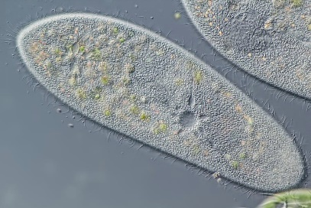
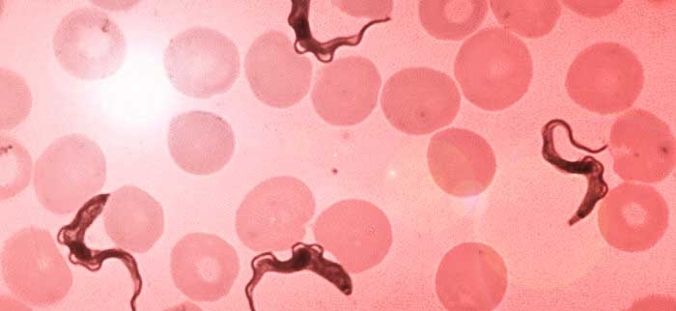
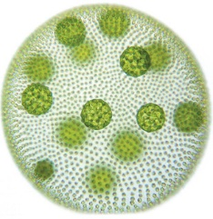
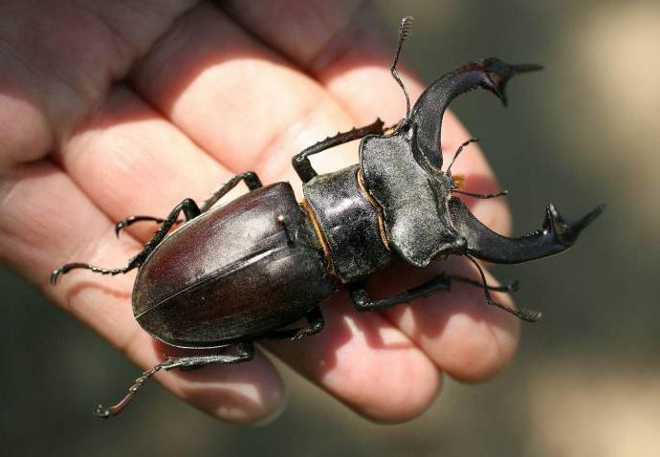
1
2
3
Archaeplastida
Excavata
Alveolata
Opisthokonta
4

Slide 3
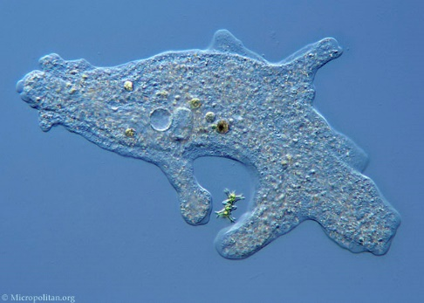
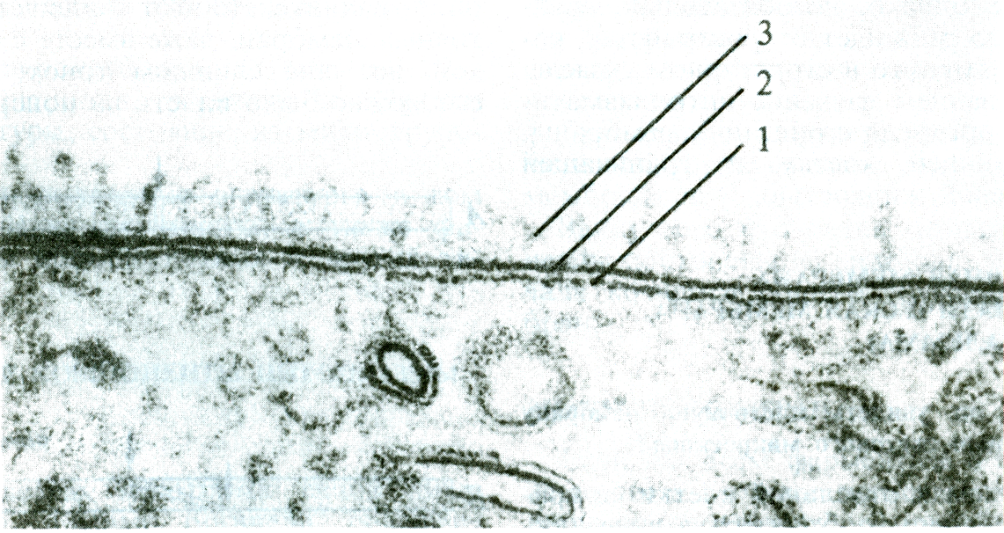
Покровы
Мембрана + гликокаликс
Клеточная мембрана с гликокаликсом.
Просвечивающая электронная микроскопия (ПЭМ)
Amoeba proteus

Slide 4
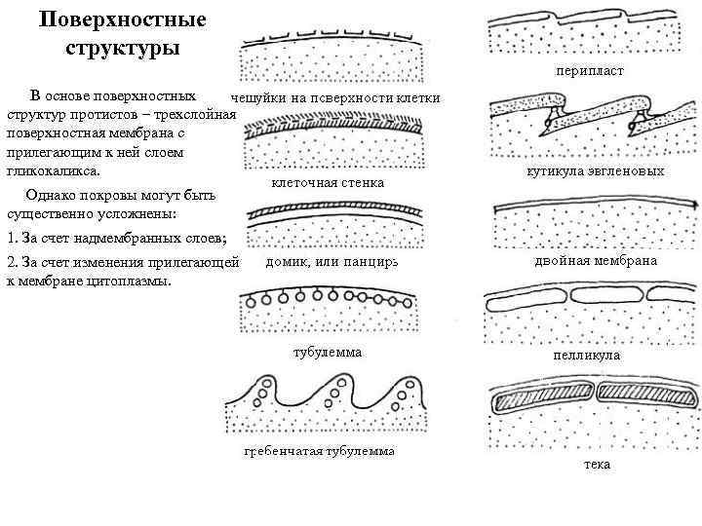
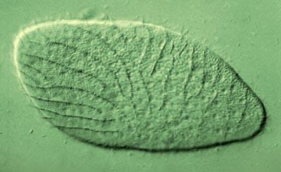
Покровы, подмембранные структуры
Трипаносомы в мазке крови
Тубулемма трипаносом
Гребенчатая тубулемма опалин
Опалина

Slide 5
(Stramenopiles)

Slide 6
Покровы, подмембранные структуры
Пелликула эвглен
Микротрубочки
(выделены красным
цветом)
Актиновые филаменты
Белковые пластины
(выделены синим цветом)

Slide 8


Slide 9
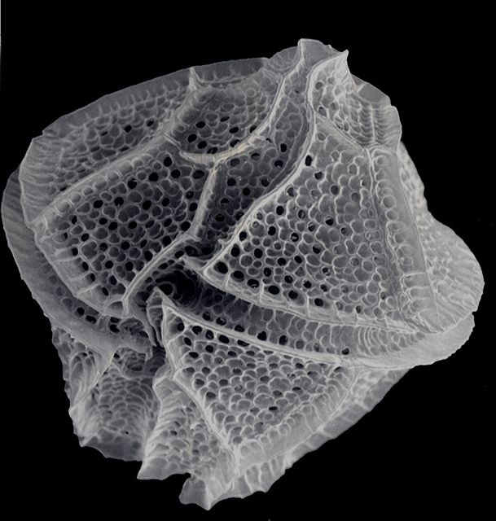
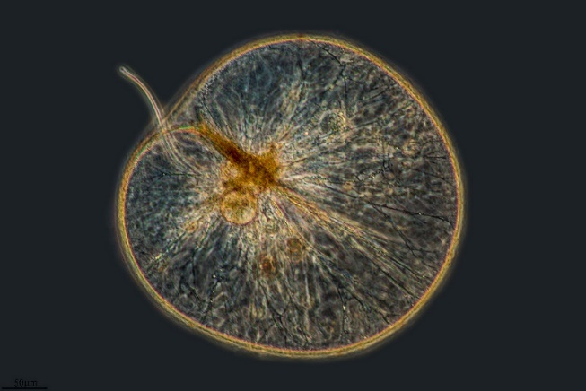
Покровы, подмембранные структуры
Пелликула альвеолярного типа (все Alveolata)
Альвеолы могут быть заполнены аморфным либо плотным матриксом
Тека динофлагелляты
Lingulodinium polyedra
Атекальная динофлагеллята
Noctiluca scintillans
Альвеола
Пластинка теки

Slide 10
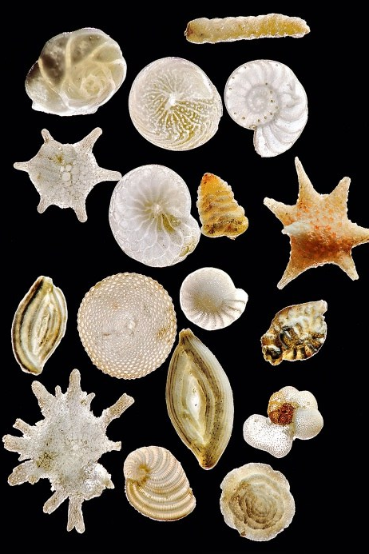
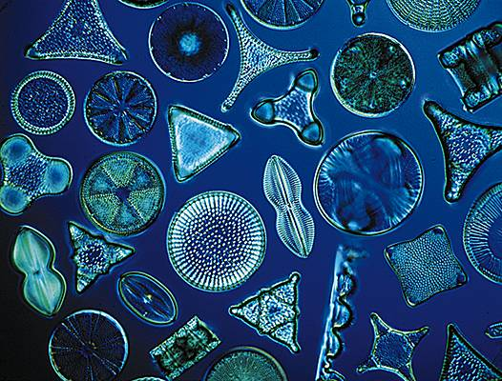
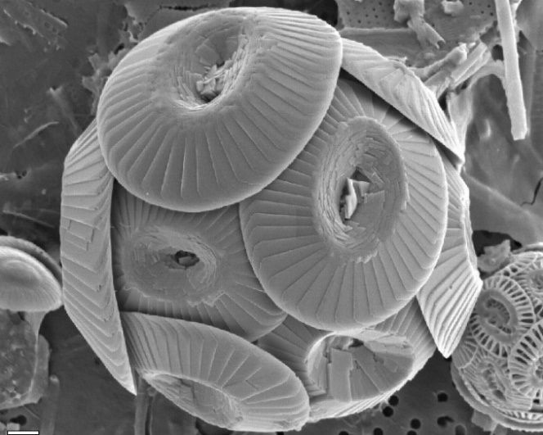
Надмембранные структуры
Клеточная стенка (целлюлозная – у оомицетов, зелёных водорослей, растений, слизевиков; хитиновая – у грибов)
Чешуйки (органические либо известковые, у Haptophyta)
Известковые раковины фораминифер
Панцирь диатомовых водорослей (SiO₂)

Slide 11

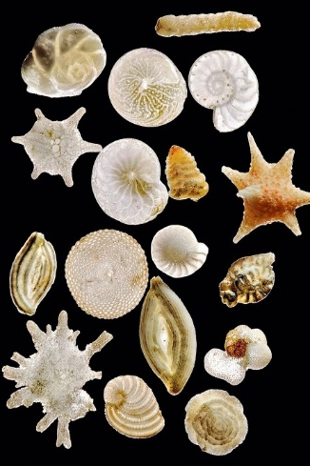

Slide 12
Классификация митохондрий
Митохондрии с пластинчатыми кристами характерны для Archaeplastida и Opisthokonta, митохондрии с трубчатыми кристами встречаются среди Stramenopiles, с везикулярными – у Alveolata
B – митохондрия амёбы Thecamoeba striata (Amoebozoa) с трубчатыми кристами; C – митохондрия амёбы Euhyperamoeba fallax (Excavata) с пластинчатыми кристами (стрелка). Масштаб - 500 nm.

Slide 14
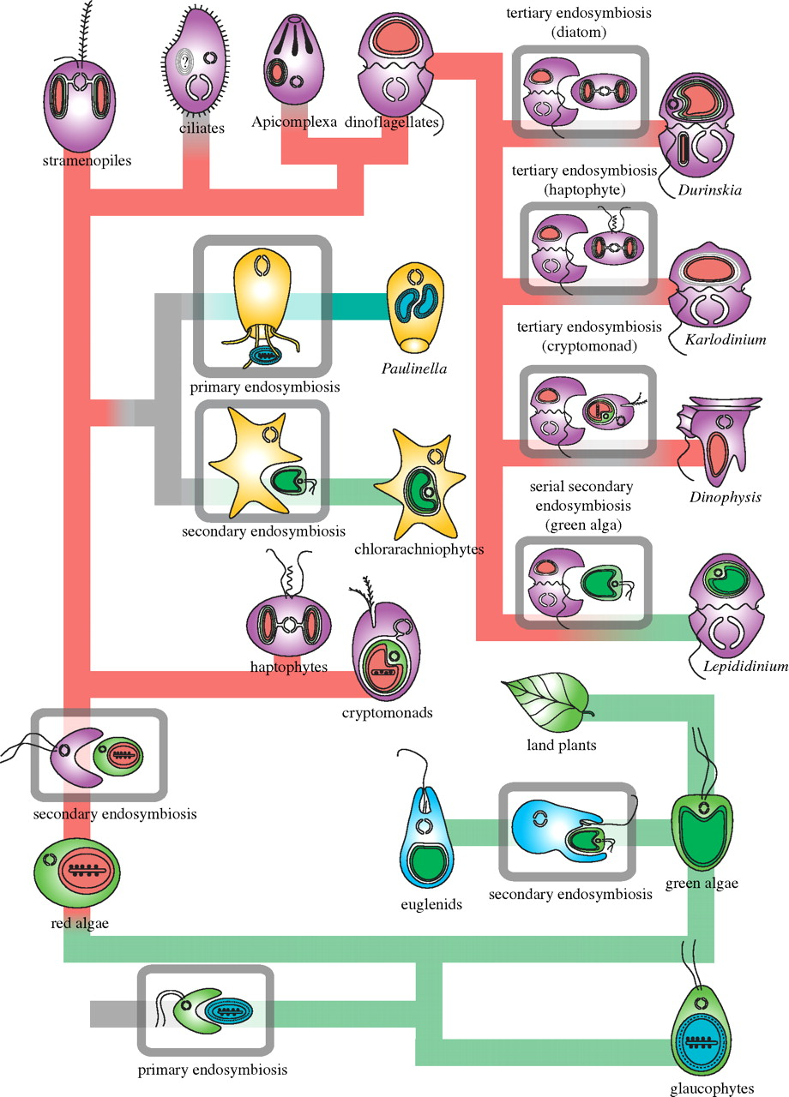
История приобретения хлоропластов
Первичный эндосимбиоз – предок Archaeplastida + цианобактерия

Slide 15
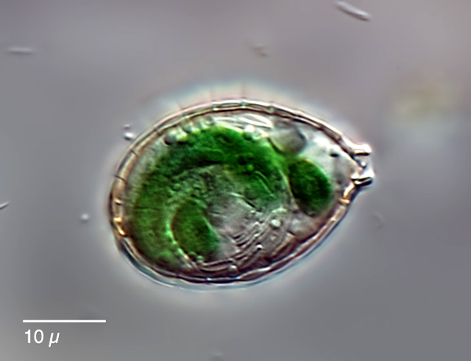
Paulinella chromatophora
Хроматофоры
Rhizaria, Cercozoa
Среди рода Paulinella только P. chromatophora способна к фотосинтезу
Независимо возникший первичный эндосимбиоз с цианобактерией

Slide 16
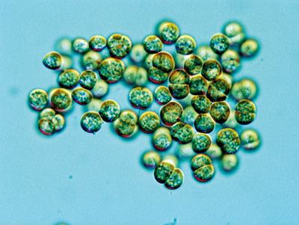
Chromerida - ближайшие родственники Apicomplexa
Фотосинтезирующие протисты, симбионты кораллов
Хлоропласты очень похожи на апикопласты споровиков (по строению и физиологии)
Это позволяет использовать культуры клеток хромерид для испытания лекарств от возбуждаемых споровиками заболеваний
Chromera velia
Vitrella brassicaformis

Slide 17
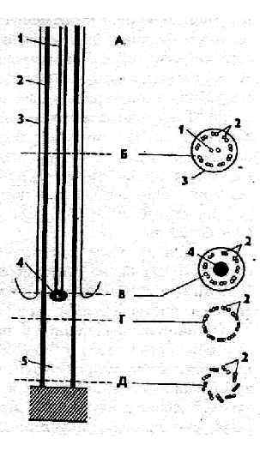
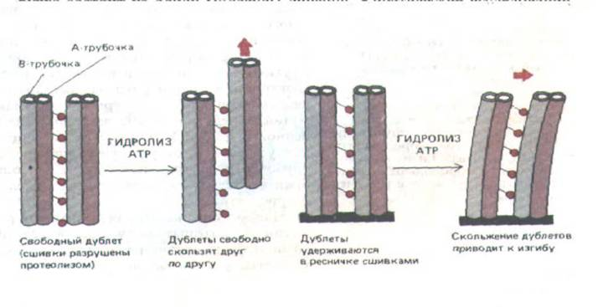
Устройство жгутика
Динеиновые
ручки
Ундулиподия
Переходная зона
Кинетосома
(ЦОМТ)

Slide 18
Устройство жгутика, корешковый аппарат
Корешковый аппарат закрепляет жгутики и реснички в цитоплазме (связь с цитоскелетом)
Кинетосомы
Корешковый аппарат

